Slide 1
PHẦN 4: VẬT SỐNG
CHỦ ĐỀ 11: DI TRUYỀN
BÀI 38: QUY LUẬT DI TRUYỀN CỦA MENDEL

Slide 2
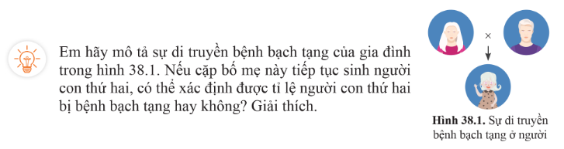

Slide 3
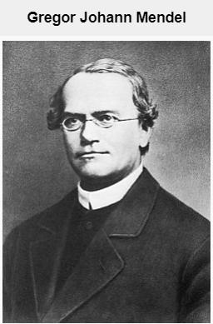
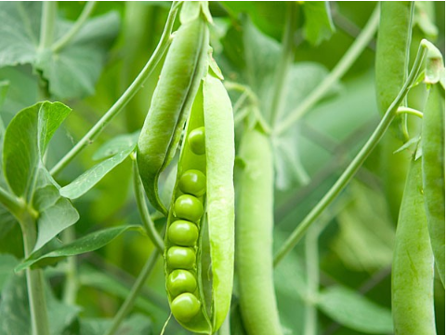
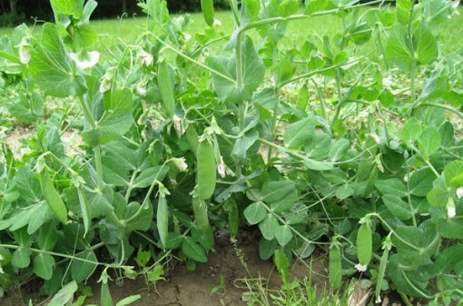
I. Ý TƯỞNG NGHIÊN CỨU CỦA MENDEL
- Mendel là người đầu tiên phát hiện ra các quy luật di truyền.
- Đối tượng nghiên cứu là cây đậu Hà lan với các đặc điểm: tự thụ phấn nghiêm ngặt; thời gian sinh trưởng, phát triển ngắn; có nhiều cặp tính trạng tương phản dễ nhận biết,…
(1822 -1884)

Slide 4
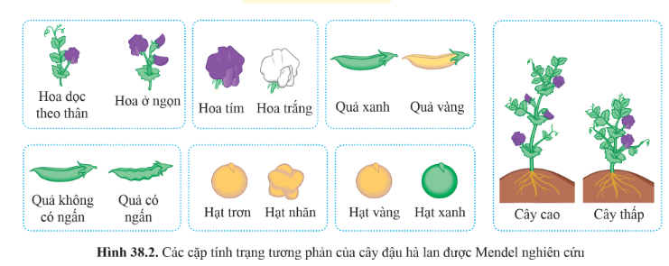
- Phương pháp nghiên cứu:
+ Tạo dòng thuần bằng phương pháp cho cây tự thụ phấn qua nhiều thế hệ.
+ Lai các cặp bố mẹ và theo dõi sự di truyền của từng cặp tính trạng qua nhiều thế hệ nối tiếp.
+ Phân tích số liệu từ các phép lai và đưa ra quy luật.
- Ý tưởng nghiên cứu của Mendel: Tính trạng do “nhân tố di truyền” (gene) quy định => là cơ sở cho những nghiên cứu tiếp theo về gene.

Slide 5
II. PHÉP LAI MỘT CẶP TÍNH TRẠNG
1. Một số thuật ngữ, kí hiệu:
- Tính trạng: là những đặc điểm về hình thái, cấu tạo, sinh lí của một cơ thể.
- Cặp tính trạng tương phản: là hai trạng thái biểu hiện khác nhau của cùng một loại đặc điểm.
- Dòng thuần là dòng gồm các cơ thể khi sinh sản cho ra các cá thể có kiểu hình giống nhau qua các thế hệ.
- Cơ thể thuần chủng là cơ thể có kiểu gene đồng hợp tử về gene đang nghiên cứu.
- Một số kí hiệu: Bố mẹ (P), giao tử (G), phép lai (x), các hế hệ con (F₁, F₂,...); đực (♂), cái (♀).

Slide 6
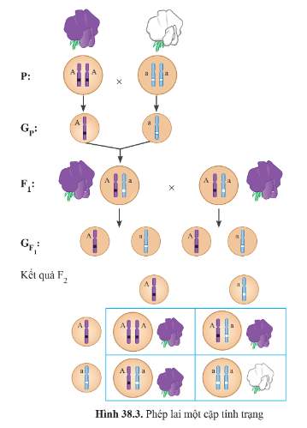
2. Thí nghiệm lai một cặp tính trạng:
* Thí nghiệm: lai bố mẹ thuần chủng khác nhau về một cặp tính trạng màu hoa
→100% F₁ có hoa tím, F₂ phân li theo tỉ lệ 3 hoa tím : 1 hoa trắng.
* Giải thích:
+ Mỗi tính trạng do một cặp nhân tố di truyền qui định.
+ Các nhân tố di truyền được phân li về các giao tử trong quá trình giảm phân.
+ Trong quá trình thụ tinh, các nhân tố di truyền tổ hợp với nhau tạo thành cặp nhân tố di truyền ở đời con và biểu hiện thành kiểu hình.

Slide 7
+ Sơ đồ lai: P_{t/c}: Hoa tím x Hoa trắng
AA aa
G_{P}: A a
F₁: Aa-> 100% Hoa tím
F₁xF₁: Hoa tím (Aa) x (Aa) Hoa tím
G_{F1}: A, a A, a
F₂:
Kết quả:
+ KG: 1AA: 2Aa: 1aa
+KH: 3 Hoa tím: 1 Hoa trắng.
 | A | a
A
a
AA
Aa
Aa
aa
Nội dung qui luật phân li: Hai nhân tố di truyền qui định một tính trạng phân li nhau trong quá trình hình thành giao tử và đi về các giao tử khác nhau.

Slide 8
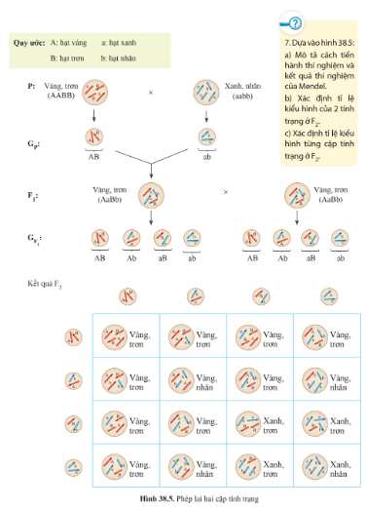
III. PHÉP LAI HAI TÍNH TRẠNG
Mendel lai hai thứ đậu Hà Lan thuần chủng khác nhau về hai cặp tính trạng tương phản : hạt màu vàng, vỏ trơn và hạt màu xanh, vỏ nhăn được F₁ đều có hạt màu vàng, và trơn. Sau đó, ông tiếp tục cho F₁ lai với F₁ để tạo ra F₂.
→ Kiểu hình ở F₂: 9 vàng, trơn : 3 vàng, nhăn : 3 xanh, trơn : 1 xanh, nhăn.
→ Tỷ lệ kiểu hình từng cặp tính trạng ở F2:
Vàng : xanh = 3:1
Trơn : nhăn = 3:1
-Thí nghiệm: lai bố mẹ thuần chủng khác nhau về hai cặp tính trạng tương phản, F₁ đồng tính, F₂ phân li kiểu hình theo tỉ lệ 9 : 3 : 3 : 1.

Slide 9
-Giải thích:
+ Mỗi tính trạng do một cặp nhân tố di truyền qui định.
+ Các cặp nhân tố di truyền qui định hai cặp tính trạng tương phản đã phân li độc lập trong quá trình phát sinh giao tử.
+ Trong quá trình thụ tinh, các cặp nhân tố di truyền tổ hợp ngẫu nhiên với nhau tạo thành cặp nhân tố di truyền ở đời con và biểu hiện thành kiểu hình.
+ Sơ đồ lai: P_{t/c}: Vàng, trơn x Xanh, nhăn
AABB aabb
G_{P}: AB ab
F₁: AaBb-> 100% vàng, trơn
F₁xF₁: Vàng, trơn (AaBb) x (AaBb) Vàng, trơn
G_{F1}: AB, Ab, aB, ab AB, Ab, aB, ab

Slide 10
- F₂:
 | AB | Ab | aB | ab
AB | AABB | AABb | AaBB | AaBb
Ab | AABb | AAbb | AaBb | Aabb
aB | AaBB | AaBb | aaBB | aaBb
ab | AaBb | Aabb | aaBb | aabb
Kết quả:
+ Kiểu gene: 9A-B- : 3A-bb : 3aaB- : 1aabb
+ Kiểu hình: 9 vàng, trơn : 3 vàng, nhăn : 3 xanh, trơn : 1 xanh, nhăn.

Slide 11
BÀI 38: QUY LUẬT DI TRUYỀN CỦA MENDEL
III. PHÉP LAI HAI TÍNH TRẠNG
- F₂:
 | AB | Ab | aB | ab
AB | AABB | AABb | AaBB | AaBb
Ab | AABb | AAbb | AaBb | Aabb
aB | AaBB | AaBb | aaBB | aaBb
ab | AaBb | Aabb | aaBb | aabb
Kết quả:
+ Kiểu gene: 9A-B- : 3A-bb : 3aaB- : 1aabb
+ Kiểu hình: 9 vàng, trơn : 3 vàng, nhăn : 3 xanh, trơn : 1 xanh, nhăn.
- Biến dị tổ hợp: được tạo ra nhờ sự phân li độc lập của các cặp nhiễm sắc thể tương đồng trong giảm phân và sự tổ hợp ngẫu nhiên giữa các giao tử trong thụ tinh.

Slide 12
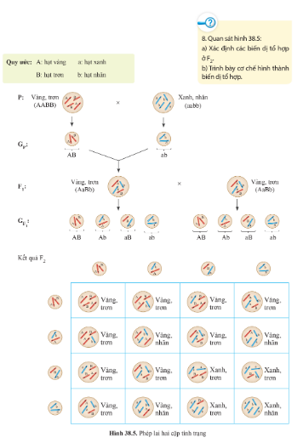
a) Các biến dị tổ hợp: vàng - nhăn, xanh - trơn, xanh – nhăn.
b) Cơ chế phát sinh biến dị tổ hợp là do hiện tượng phân li độc lập, hoán vị gen xảy ra trong giảm phân tạo ra các loại giao tử có tổ hợp gen khác nhau kết hợp với hiện tượng tổ hợp tự do của các giao tử trong giảm phân tạo thành các hợp tử có tổ hợp gen mới làm xuất hiện biến dị tổ hợp.

Slide 13
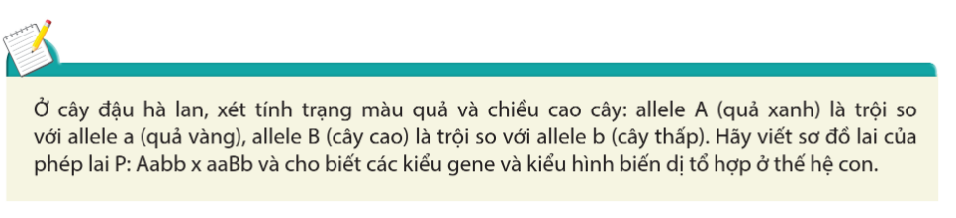
P: Xanh, thấp x Vàng, cao
Aabb aaBb
G_{P}: Ab, ab aB, ab
F₁: 1AaBb: 1Aabb: 1aaBb: 1aabb
KH: 1 xanh, cao: 1 xanh, thấp: 1 vàng, cao: 1 vàng, thấp
- Biến dị tổ hợp: xanh, cao và vàng, thấp.

Slide 14

Trong chăn nuôi, người ta thường tạo ra con lai bằng cách cho lai giữa giống địa phương với giống nhập ngoại vì như vậy sẽ tạo ra biến dị tổ hợp, làm nguồn nguyên liệu cho chọn giống.

Slide 15
Bài tập 1: Ở chuột 2 cặp tính trạng màu lông và chiều dài đuôi do 2 cặp gen nằm trên NST thường phân li độc lập và không có tính trạng trung gian. Biết lông đen là tính trạng trội hoàn toàn so với lông nâu và đuôi ngắn là tính trạng trội hoàn toàn so với đuôi dài.
Cho chuột P thuần chủng khác nhau về 2 cặp tính trạng tương phản màu lông và chiều dài đuôi giao phối với nhau thu được F₁, tiếp tục cho F₁ tạp giao với nhau thu được F₂.
a. Hãy lập sơ đồ lai từ P -> F₂.
b. Nếu cho F₁ nói trên lai phân tích thì kết quả thu được sẽ như thế nào?
Bài tập 2: Ở một loài thực vật: Allele A: lá nguyên; Allele a: lá chẻ; Allele B: có tua cuốn; Allele b: không có tua cuốn. Mỗi gene nằm trên một NST. Hãy viết sơ đồ lai và xác định kết quả các phép lai sau:
P: AaBb x aabb P: AaBb x Aabb
P: AaBb x AaBb P: AABB x Aabb
P: AaBB x aaBb

Slide 16
Bài tập 3: Ở lúa, hai tính trạng thân cao và hạt gạo đục trội hoàn toàn so với hai tính trạng thân thấp và hạt gạo trong. Trong một phép lai giữa hai cây người ta thu được F₁ có kết quả như sau: 120 cây có thân cao, hạt gạo đục : 119 cây có thân cao, hạt gạo trong : 40 cây có thân thấp, hạt gạo đục : 41 cây có thân thấp, hạt gạo trong.
Hãy biện luận để xác định KG, KH của bố mẹ và lập sơ đồ lai.
Bài tập 4: Cho giao phấn giữa hai cây thuần chủng thu được F₁ đồng loạt có KH giống nhau. Tiếp tục cho F₁ giao phấn với nhau, F₂ thu được kết quả như sau: 360 cây quả đỏ, chín sớm : 120 cây có quả đỏ, chín muộn : 123 cây có quả vàng, chín sớm : 41 cây có quả vàng, chín muộn.
a. Hãy xác định tính trạng trội, lặn và qui ước gene cho mỗi cặp tính trạng nói trên?
b. Lập sơ đồ lai từ P -> F₂?

Slide 17
Bài tập 5: Ở gà, tính trạng chân cao trội hoàn toàn so với chân thấp, lông nâu trội so với lông trắng. Cho giao phối giữa 2 gà P thuần chủng thu được F₁ đều có KG giống nhau. Tiếp tục cho F₁ lai phân tích thu được F_{2­} như sau: 25% chân cao, lông nâu : 25% chân thấp, lông nâu : 25% chân cao, lông trắng : 25% chân thấp, lông trắng.
a. Giải thích và lập sơ đồ lai phân tích của F₁?
b. Biện luận và xác định KG, KH của 2 gà P đã mang lai và lập sơ đồ lai.
c. Cho F₁ lai với gà có KG, KH như thế nào để F₂ có 100% gà chân cao, lông nâu? Giải thích và minh họa bằng sơ đồ lai?

